Slide 1
Task 733: Kỹ năng cơ bản
Select Element
Link vào folder có slide và code

Slide 2
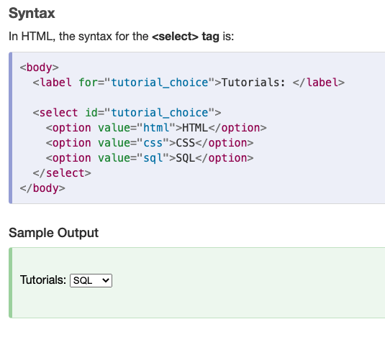
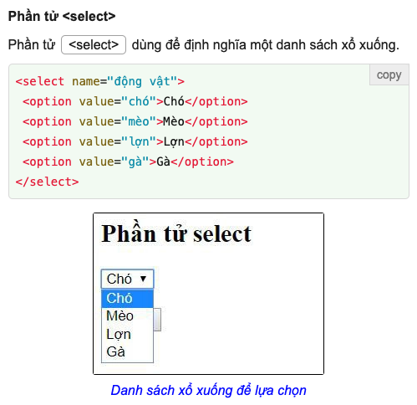
PHẦN TỬ SELECT - SELECT ELEMENT (danh sách sổ xuống)
Link để thử

Slide 3
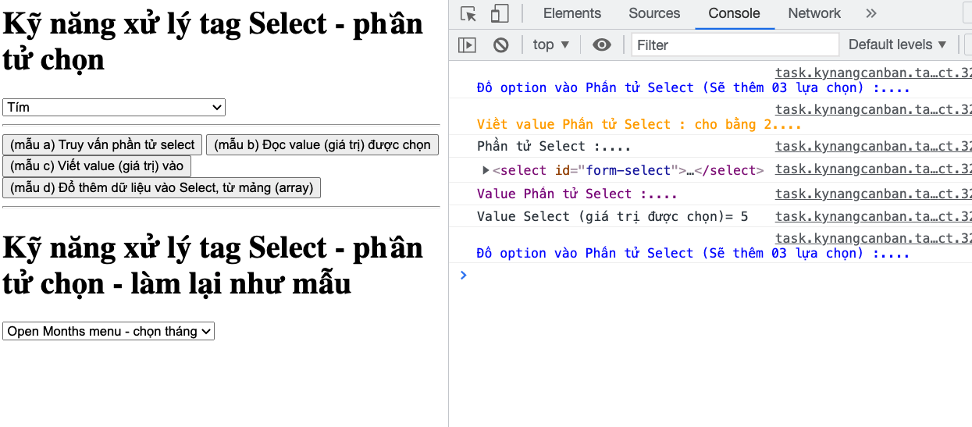
Task 733.5 Mở code 733.10 đi kèm. Thực hiện lệnh trên Console 1 / 2

Slide 4
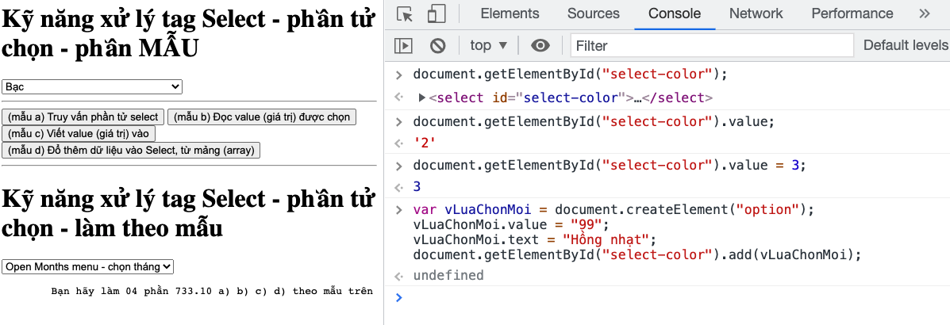
Task 733.5 Thực hiện lệnh trên console
Truy vấn element
Đọc value được chọn
Gán value lựa chọn là 3
Thêm mới lựa chọn “hồng nhạt” giá trị là 99
Thực hiện lại các lệnh như mẫu trên
Chỉnh value của lựa chọn = 2
Thêm mới lựa chọn “Tím than”, giá trị là 88

Slide 5
Task 733.10 a, b, c, d Làm theo mẫu (04 bài)
 | Yêu cầu | Ghi chú
a | Làm nút truy vấn phần tử Select chọn tháng
b | Làm nút Đọc giá trị được chọn
c | Làm nút Viết value vào
d | Làm nút Đổ dữ liệu mới vào từ array | Từ tháng 4 đến tháng 12

Slide 6
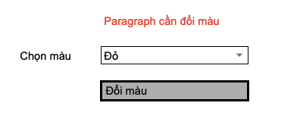
Task 733.30 Đổi màu theo lựa chọn
Giá trị (value) | Hiện (text)
red | Đỏ
orange | Cam
blue | Xanh Dương
purple | Tím
 | Yêu cầu
1 | Đủ element trên web
2 | Khi load (tải trang) ghi được giá trị hiện tại, id của SELECT ELEMENT, PARAGRAPH cần đổi màu ra console
3 | Khi ấn nút Đổi màu - đổi màu của paragraph theo màu được chọn ở ô select chọn màu

Slide 7
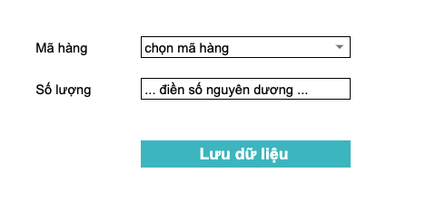
Task 733.35 Nhập hàng
Đối tượng: hangHoa
value | text
0 | Chọn mã hàng
10 | TVSamsung 4K Crystal UHD 55 inch UA55AU8100
20 | Android Tivi QLED TCL 4K 55 inch 55Q726
30 | Smart Tivi LG 4K 55 inch 55UP7750PTB
40 | Android Tivi Casper 32 inch 32HG5200
50 | Máy lọc nước RO AOSmith C1 4 lõi
60 | Quạt điều hòa Kangaroo KG50F79N
Property:
maHang: string
soLuong: string
Phương thức:
(Không có)
 | yêu cầu với subtask
1 | Đủ element trên web
2 | Khi load (tải trang) ghi được giá trị hiện tại, id của ô select; và id, placeholder của ô Số lượng ra Console
3 | Khi ấn nút Lưu dữ liệu - kiểm tra dữ liệu. Ô Số lượng phải là số nguyên lớn hơn 0, Ô Mã hàng phải được chọn. (không phải giá trị chọn mặc định là 0). Cảnh báo nếu cần
4 | Nếu ok, ghi dữ liệu ra console,

Slide 8
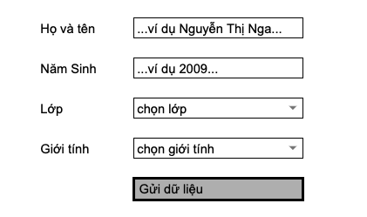
Task 733.40 Thông tin học sinh
value | text
0 | chọn lớp
1 | Lớp 1
… | ...
12 | Lớp 12
Đối tượng: Person
Property:
hoVaTen: string
namSinh: string
lop:string
gioiTinh: string
Phương thức:(Không có)
 | Yêu cầu với subtask
1 | Đủ element trên web (Lớp lựa chọn từ 1 đến 12; Giới tính có Nam và Nữ)
2 | Khi load (tải trang) ghi được giá trị hiện tại, id của các ô select; và id và placeholder các ô input ra console
3 | Khi ấn nút Gửi dữ liệu - kiểm tra dữ liệu phải không rỗng; năm sinh phải là số lớn hơn 1990; Lớp và Giới tính và được chọn (khác giá trị mặc định ban đầu, ví dụ với lớp giá trị mặc định là 0). Cảnh báo nếu cần
4 | Nếu ok, ghi dữ liệu ra console,

Slide 9
Task 733.45 Gửi học sinh vào danh sách
value | text
0 | chọn lớp
1 | Lớp 1
.. | ..
12 | Lớp 12
Đối tượng: Person
Property:
hoVaTen: string
namSinh: string
lop:string
gioiTinh: string
Liệt kê DS
Phương thức:(Không có)
 | Yêu cầu
1 | Đủ element trên web (Lớp lựa chọn từ 1 đến 12; Giới tính có Nam và Nữ)
2 | Khi load ghi được giá trị hiện tại, id của các ô select; và id và placeholder các ô input ra console
3 | Khi ấn nút Gửi dữ liệu - Đọc dữ liệu vào đối tượng Học sinh - Viết và gọi hàm kiểm tra dữ liệu. (tham số là đối tượng đọc được). Yêu cầu phải không rỗng; năm sinh phải là số lớn hơn 1990; Lớp và Giới tính và được chọn (khác giá trị mặc định). Cảnh báo nếu cần
4 | Nếu ok, thêm dữ liệu như một đối tượng học sinh vào 01 array đối tượng học sinh được định nghĩa như Global variable
5 | Ấn nút liệt kê DS, thì ghi hết các Học sinh đã Gửi ra console.log

